Slide 1
PEM PAL Бюджетное сообщество (БС) “Роль Парламента Австрии в бюджетировании Бюджетное бюро Парламента Австрии Вена , 30 января 2014 года
Helmut Berger
Parliamentary Budget Office

Slide 2
Содержание
Парламентские бюджетные бюро как часть налогово-бюджетного управления
Создание Бюджетного бюро австрийского парламента
Продукты и услуги
Руководящие принципы и стратегический подход
Вклад в парламентские дискуссии
Взаимоотношения с другими органами
Проблемы

Slide 3
Парламентские бюджетные бюро как часть налогово-бюджетного управления

Slide 4
Обоснование создания парламентских бюджетных бюро и независимых бюджетных учреждений (I)
Совершенствование процесса принятия политических решений
Независимый анализ и оценка Правительством проектов бюджетов, более широких налогово-бюджетных и экономических вопросов, документов и отчетов, относящихся к бюджету, или налогово-бюджетной политики Правительства
Повышение качества обсуждений и анализа : функция «ставим под сомнение»
Сокращение асимметричности информации, имеющейся в распоряжении Правительства и Парламента t
Предоставление Парламентам сильных профессиональных ресурсов и независимой экспертизы правительства (и более широкого общественного обсуждения)
Содействие транспарентности бюджета
Содействие подотчетности правительства

Slide 5
Обоснование создания парламентских бюджетных бюро и независимых бюджетных учреждений(II)
Поддержка устойчивой и анти-цикличной бюджетной политики и повышение налогово-бюджетной дисциплины в более широком смысле
Подготовка и утверждение бюджетных прогнозов
Подготовка и утверждение оценок затрат и оценок воздействия в ходе законодательного процесса
Демонстрация альтернативных решений и возможных последствий, а также независимые рекомендации правительства : функция «консультирования»
Интегрирование недостаточно хорошо представленных политических интересов в политических дебатах (например, будущих поколений, гендерного равенства, социального и политического разнообразия)

Slide 6
Вопросы для рассмотрения
Определение и сфера мандата
Институциональная основа для обеспечения независимости и компетенции
Кадры и необходимые ресурсы для реализации мандата
Связь с Парламентом и Правительством
Контакты с Парламентом, парламентскими комитетами и отдельными членами Парламента
Доступ к правительственной информации
Обеспечение транспарентности в деятельности и в публикуемых отчетах
Внимание и согласие со стороны заинтересованных сторон
Доступ к общественности, средствам массовой информации и заинтересованным сторонам
Разделение функций и компетенций между различными органами
Установление взаимоотношений с другими соответствующими налогово-бюджетными органами и профессиональными сообществами в целях обеспечения качества

Slide 7
Создание Парламентского бюджетного бюро в Австрии

Slide 8
Создание нового парламентского бюджетного бюро
Многолетние усилия предоставить Парламенту немедленную и независимую от правительства экспертизу по вопросам бюджета, а также укрепить его позицию во взаимоотношениях с правительством
Новым законом о бюджете права Парламента по бюджетным вопросам предоставляются на более высоком уровне агрегирования (70 глобальных бюджетов вместо более 1100 отдельных бюджетных статей), при этом требуются дополнительные технические знания
Укрепление парламентского бюджетного контроля :
Дополнительные требования к отчетности Министерства финансов
Создание в качестве пилотного проекта нового независимого Парламентского бюджетного бюро для
=> предоставления независимого от правительства и объективного анализа
=> оказания поддержки Парламенту, в частности, Бюджетному комитету, по бюджетным вопросам

Slide 9
Основные документы
Политическое соглашение между всеми политическими партиями, представленными в Национальной ассамблеи Австрии
Заявление Бюджетного комитета Парламента Австрии, 10 ноября 2011 (1510 d.B. XXIV. GP)
Создание без какой-то конкретной правовой основы, в соответствии со следующими принципами:
Парламентское бюджетное бюро
Работает независимо и обеспечивает высококачественную экспертную оценку
Представляет анализ всем политическим партиям
Обеспечивает транспарентность и публикует результаты на вебсайте Парламента

Slide 10
Ресурсы и организация
Запланированное укомплектование кадрами : всего 8 сотрудников (6 научных экспертов, 2 ассистента)
Процедуры найма на работу основаны на принципах публичного конкурса
Подбор кадров заканчивается в январе 2014 года:
Руководитель Парламентского бюджетного бюро (назначен в июле 2012 года)
4 научных эксперта (преимущественно, экономисты)
2 ассистента
1 позиция открыта
Парламентское бюджетное бюро является подразделением администрации Парламента, входит в состав Департамента правовых, законодательных и исследовательских услуг. Однако ПББ обладает особым мандатом по оказанию поддержки и консультированию парламентариев, и особенно непосредственно Бюджетный комитет

Slide 11
Мандат
Оказание поддержки Парламенту в ходе бюджетного процесса посредством предоставления консультаций, принятия законов о бюджете и выполнения контрольной функции.
Основные задачи :
(1) Оказание поддержки Бюджетному комитету в виде предоставления письменных экспертных оценок, анализов и кратких исследований по бюджетных вопросам, представленных правительством в соответствии с федеральным органическим законом о бюджете (например, проект налогово-бюджетной основы и бюджета, отчеты)
(2) Подготовка краткой информации по просьбе членов Бюджетного комитета
(3) Оказание поддержки другим парламентским комитетам в отношении оценки воздействия со стороны нового законодательства
(4) Консультирование Парламента по вопросам бюджетирования, ориентированного на результат, а также по вопросам действительного равенства мужчин и женщин (гендерное бюджетирование)

Slide 12
Руководящие принципы и стратегический подход

Slide 13
Руководящие принципы ПББ
Независимость и объективность
Оказание поддержки по содержательным вопросам, касающихся принятия бюджета и бюджетного контроля
Непосредственный доступ к членам Парламента
Ориентирование на клиента
Равное отношение и сохранение равной дистанции со всеми политическими партиями
Достижение высококачественных результатов благодаря компетентным сотрудникам
Повышение транспарентности
Публикация результатов на вебсайте Парламента

Slide 14
Стратегический подход
Основная цель – оказание поддержки работе Парламента по бюджетным вопросам и, таким образом, дальнейшее укрепление принципов парламентаризма
Вклад в повышение подотчетности Правительства перед Парламентом и общественностью
ПББ – поставщик услуг, особенно для Бюджетного комитета, а в некоторых случаях для других комитетов Парламента
Продукты и услуги ориентированы на задачи и потребности Бюджетного комитета
Получателями продуктов и услуг являются преимущественно челны Парламента, их парламентские группы и их сотрудники, занимающиеся бюджетными вопросами
Общественность также имеет доступ ко всем продуктам и услугам, которые публикуются на вебсайте Парламента
ПББ также принимает участие во всех заседаниях Бюджетного комитета, а руководитель ПББ может выступать перед членами комитета в качестве эксперта

Slide 15
Продукты и услуги

Slide 16
Каталог продуктов и услуг
Разработка продуктов и услуг
Основное заявление Бюджетного комитета
Просит Руководителя ПББ составить каталог продуктов и услуг, который согласовывается со спикерами по вопросам бюджета от парламентских групп
Определяются примеры ожидаемых продуктов и услуг
ПББ представил проект спикерам по вопросам бюджета от различных парламентских групп в последнем законодательном периоде
Так как текущий законодательный период начался совсем недавно, соглашение с новыми спикерами по бюджетным вопросам предусмотрено в ближайшие месяцы

Slide 17
Каталог продуктов и услуг (проект)
Постоянный анализ:
Письменная экспертная оценка, анализ и краткие исследования по проектам всех документов, относящихся к бюджету, представленных Правительством, в частности
Среднесрочная программа расходов (MTEF)
Ежегодный федеральный финансовый закон
Проекты документов, связанных с европейским семестром (например,. Обследование ежегодного уровня экономического роста, Программа стабильности Австрии, Национальная программа реформ)
Пакт стабильности Австрии
Закон о бюджетном выравнивании

Slide 18
Каталог продуктов и услуг (проект)
Постоянный анализ:
Оказание поддержки Бюджетному комитету в контроле за исполнением бюджета. Сюда входит анализ
Отчетов о контроле за бюджетом и ежемесячных отчетов об исполнении бюджета
Отчетов об инвестициях и финансовом контроле
Отчетов о контроле за результатами
Отчетов о субсидиях
Отчетов о заимствованиях, принятия обязательств, финансовом долге и соглашениях о валютных свопах

Slide 19
Каталог продуктов и услуг (проект)
Анализ по заявке:
Ответы на вопросы, связанные с бюджетом, поступающие от Бюджетного комитета или его членов
Отчеты или краткие исследования Statements or short studies
Ответы в порядке поступления запросов и в зависимости от возможностей штата
Анализ по собственной инициативе :
Анализ по определенным актуальным темам
Комментарии по поводу оценки влияния, в частности, по вопросам финансовых последствий новых законодательных актов

Slide 20
Каталог продуктов и услуг (проект)
Рекомендации по совершенствованию бюджетной отчетности и документации, а также по подготовке бюджетных законов
Участие в оценке и дальнейшей разработке Федерального органического закона о бюджете
Представление предложений Бюджетному комитету о путях дальнейшего совершенствования бюджетной документации и отчетности
Консалтинговые услуги по вопросам результатов деятельности и гендерного бюджетирования
По просьбе комитетов консультации по вопросам оценки влияния в результате принятия новых законодательных актов

Slide 21
Каталог продуктов и услуг (проект)
Передача информации и знаний:
Предоставление информационных услуг Бюджетному комитету по экономическим и налогово-бюджетным данным
Презентации новых технических бюджетных инструментов или форматов
Обмен информацией с соответствующими заинтересованными сторонами
Министерствами
Счетной палатой Австрии
Бюджетным советом Австрии
Органом статистики Австрии
Создание сетей с научными учреждениями (например, Институтом экономических исследований Австрии, Институтом современных исследований)
Обмен информацией на различных форумах
Публикации
Размещение бюджетной и экономической информации на вебсайте
Link Budgetdienst

Slide 22
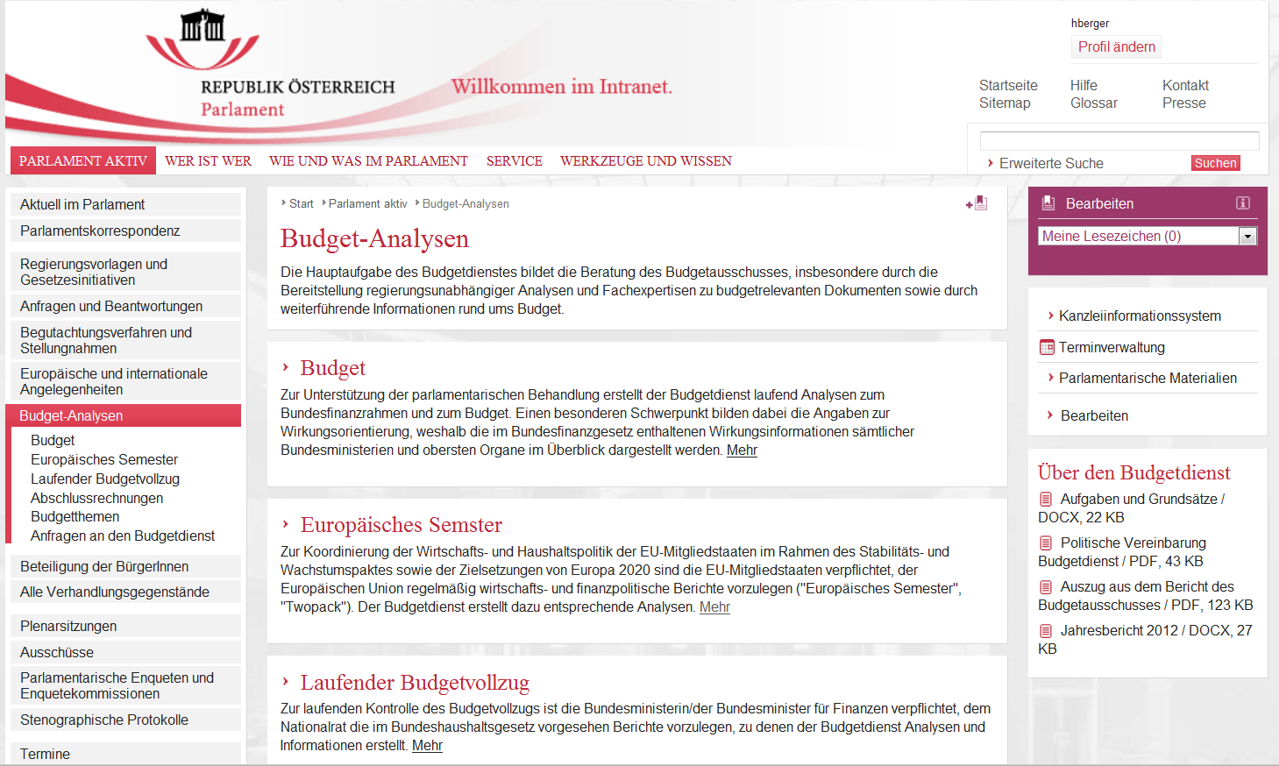
Budget-Analysen - Budgetdienst

Slide 23
Каталог продуктов и услуг (проект)
Создание международных сетей и представление Администрации парламента по бюджетным вопросам
Сотрудничество с международными партнерами (Всемирный банк, ОЭСР, Сеть парламентских специалистов в области бюджета, учреждения ЕС)
Обмен информацией с Европейским центром парламентских исследований и документации (ECPRD)
Оказание помощи в организации международных мероприятий по бюджетным вопросам

Slide 24
Взаимоотношения с другими учреждениями

Slide 25
Взаимоотношения с Правительством
Министерство финансов
Постоянные контакты по представленным документам
Обоюдное представление по бюджетным вопросам или событиям
Федеральное бюро управления результатами деятельности (Федеральная канцелярия)
Участие в совещаниях с отраслевыми министерствами
Отраслевые министерства
Участие в совещаниях сети старших должностных лиц в области бюджета
Консультации по бюджетным вопросам
Взаимный обмен информацией

Slide 26
Взаимоотношения с независимыми учреждениями и научным сообществом
Национальный институт статистики Австрии
Член Консультативного совета по экономическим вопросам
Международный Валютный Фонд (МВФ)
Информационный пункт при проведении консультаций в рамках Статьи IV
Счетная палата
Австрийский институт экономических исследований (WIFO) и Институт современных исследований (IHS)
Презентации по интересным явлениям
Регулярный, но неформальный обмен информацией

Slide 27
Взаимоотношения с независимыми учреждениями и научным сообществом
Налогово-бюджетный совет
В соответствии с требованиями Европейского Союза соблюдение численных бюджетных правил страны должно подвергаться мониторингу со стороны национальных независимых учреждений
Действующий Комитет по вопросам государственного долга (созданный еще в 1970 году) действует как независимый бюджетный орган и переименован в “Fiskalrat” (Бюджетный совет)
Бюджетный совет анализирует государственные финансы и представляет рекомендации по вопросам налогово-бюджетной политики
Национальный банк Австрии и Бюджетное бюро Парламента участвуют в качестве консультантов без права голоса
ПББ предоставляет рекомендации Бюджетному совету при проведении парламентских дебатов

Slide 28
Вклад в парламентские обсуждения

Slide 29
Вклад со стороны ПББ (I)
Информирование всех заинтересованных сторон и предоставление консалтинговых услуг Бюджетному комитету, в частности, по следующим вопросам
Анализ макроэкономической ситуации и бюджетной устойчивости (например, риски для программы расходов)
Анализ изменений структуры расходов и доходов
Анализ изменений в структуре налогов
Анализ ориентации на результаты (например, более активная гармонизация целей между отраслевыми министерствами)
Анализ гендерного бюджетирования и гендерного равенства (например, недостающие данные, дезагрегированные по гендерному принципу, амбициозные цели)
Вклад в дальнейшее развитие – например, транспарентный бюджет по вопросам разнообразия (учет людей с миграционным прошлым, поколений, людей с ограниченными возможностями)

Slide 30
Вклад со стороны ПББ(II)
Информирование всех заинтересованных сторон и предоставление консалтинговых услуг Бюджетному комитету, особенно, в отношении следующих вопросов
Предложение совершенствования бюджетной документации
Создание карт, предоставляющих обзор информации о результатах деятельности (цели, меры и показатели) для повышения транспарентности
Рекомендации относительно улучшения и совершенствования отчетов, предоставляемых Правительством (например, Отчет о субсидиях)
Обмен знаниями и информацией (например, презентации, экспертные слушания) внутри и за пределами Парламента
Публикация результатов на вебсайте Парламента

Slide 31
Анализ бюджета на 2013
Изменения в Среднесрочной программе расходов
Внедрение нового бюджетного закона
Основное внимание бюджета
Макроэкономическая основа
Рекомендации ECO-Fin, МВФ, ОЭСР
Тенденции в области расходов и доходов
Налоги и сборы
Долг и проценты
Создание резервов
Гендерное бюджетирование

Slide 32
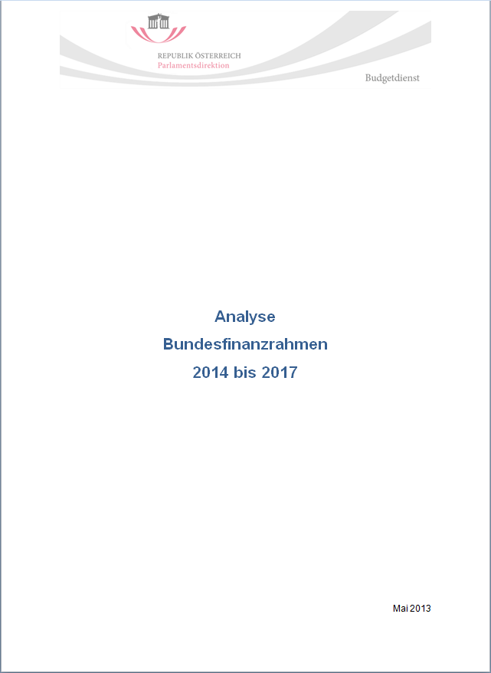
Анализ Среднесрочной программы расходов на 2014 – 2017 гг.
Основное внимание Среднесрочной программы расходов
Анализ изменений в области расходов и доходов
Ожидаемая макроэкономическая обстановка
Отражение в Среднесрочной программе расходов новых проблем
Риск реализации Среднесрочной программы расходов
Отражение стратегий правительства
Совершенствование стратегического отчета

Slide 33
Вызовы и проблемы

Slide 34
Вызовы 2014 года
Завершение каталога продуктов и услуг в координации с Бюджетным комитетом
Установление рабочих отношений и процедур с Бюджетным комитетом и другими комитетами (в отношении оценки воздействия нового законодательства)
Установление рабочих отношений и процедур с подразделениями правительства
Дальнейшее разъяснение доступа к бюджетной информации правительства
Передача информации в оба направления
Создание базы данных по бюджетным и экономическим вопросам
Включение новых сотрудников

Slide 35
Спасибо за внимание!
Contacts:
Helmut Berger
Head of Parliamentary Budget Office
Parliament, A-1017 Wien, Dr. Karl Renner-Ring 3
Tel. +0043 1 40 110-2889; +0043 676 8900-2889
E-mail: helmut.berger@parlament.gv.at

